Slide 1
COVID-19 в България
15.04.2021 г.
Брифинг на Националния оперативен щаб

Slide 2
Епидемичната ситуация в Европа
14-дневна заболяемост (31.03.2021 - 13.04.2021 г.)
14-дневна заболяемост: България - 570 на 100 000
11-то място в ЕС/ЕИП
4-ро място на Балканския полуостров
14-дневна смъртност: България - 24 на 100 000
2-то място в ЕС/ЕИП
2-ро място на Балканския полуостров

Slide 3
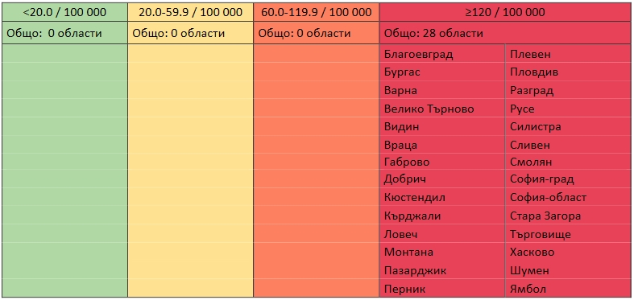
Разпространение по области
14-дневна заболяемост към 11.04.2021 г.

Slide 4
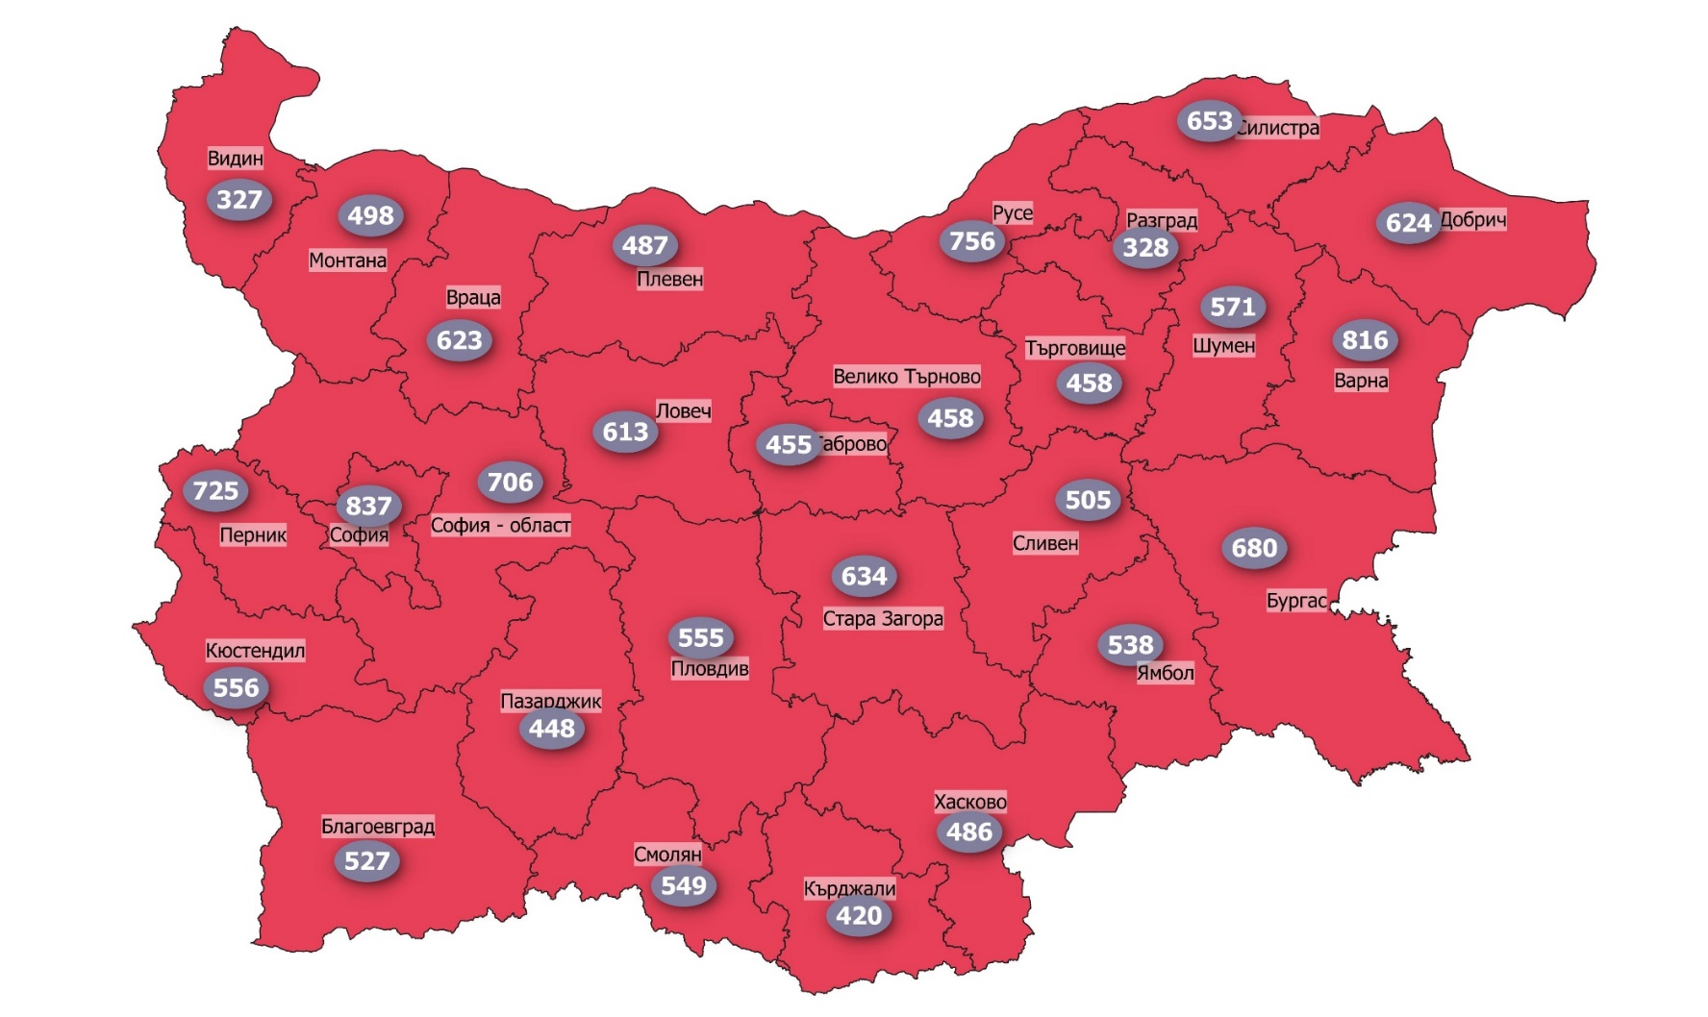
Разпространение по области
14-дневна заболяемост към 11.04.2021 г.

Slide 5
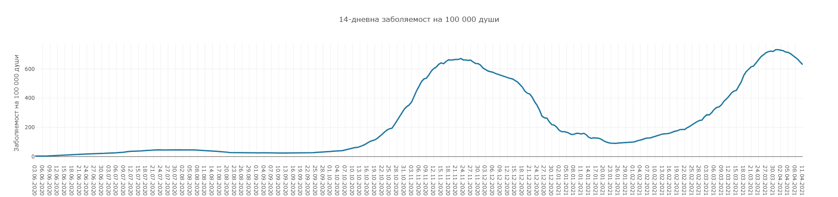
Епидемиологични показатели

Slide 6
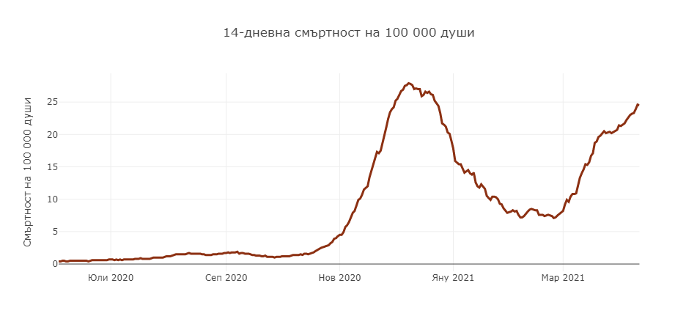
Епидемиологични показатели

Slide 7
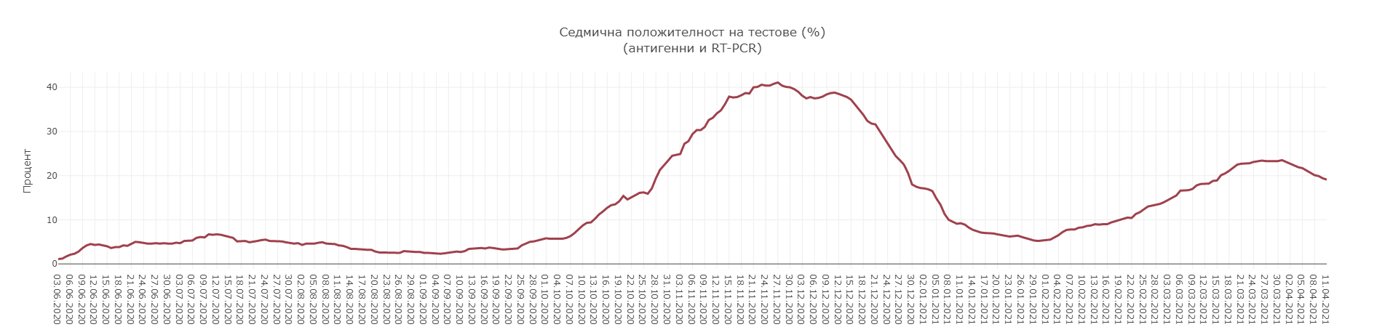
Епидемиологични показатели

Slide 8
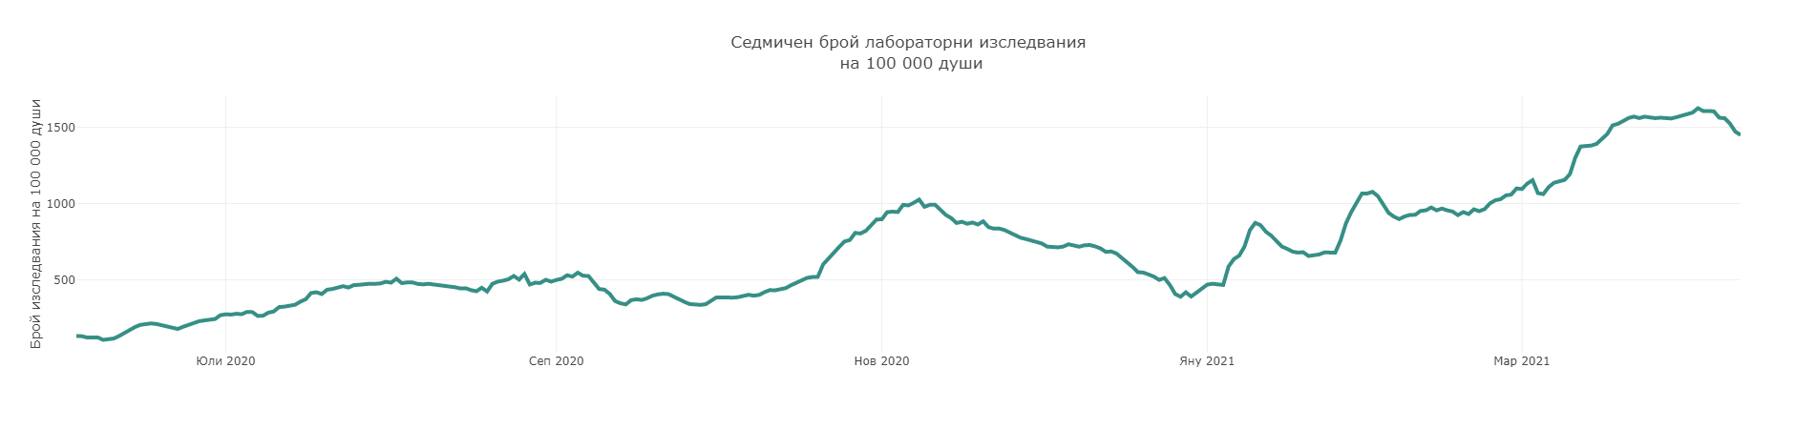
Епидемиологични показатели

Slide 9
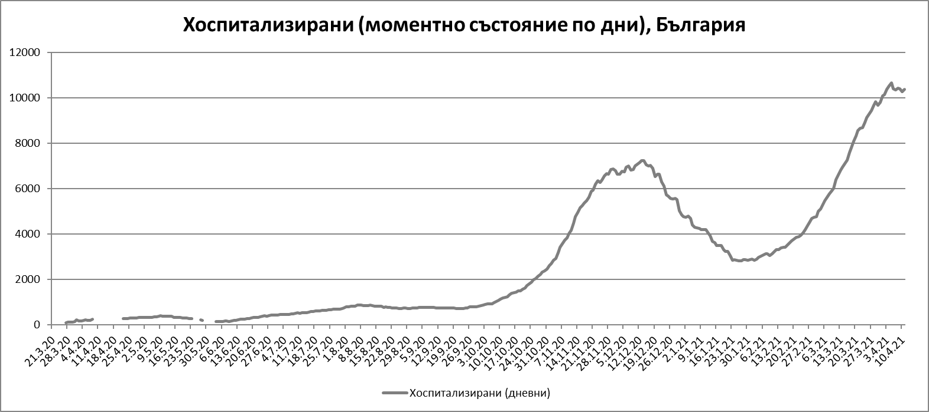
Епидемиологични показатели

Slide 10
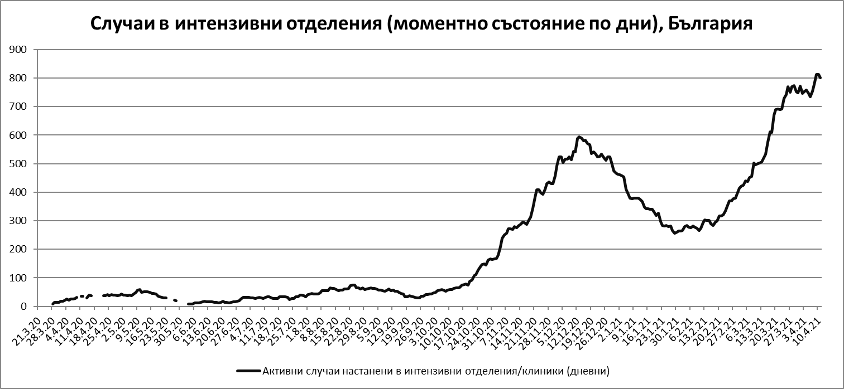
Епидемиологични показатели

